Slide 1








Slide 2

1- 公司介绍
2- 用户案例与行业关心点
目 录
3- 关于专卖店10系统
CONTENT
4- 会员细化管理方案
5- 思迅智慧门店
6- 全方位部署规划

Slide 3
1
公司介绍

Slide 4


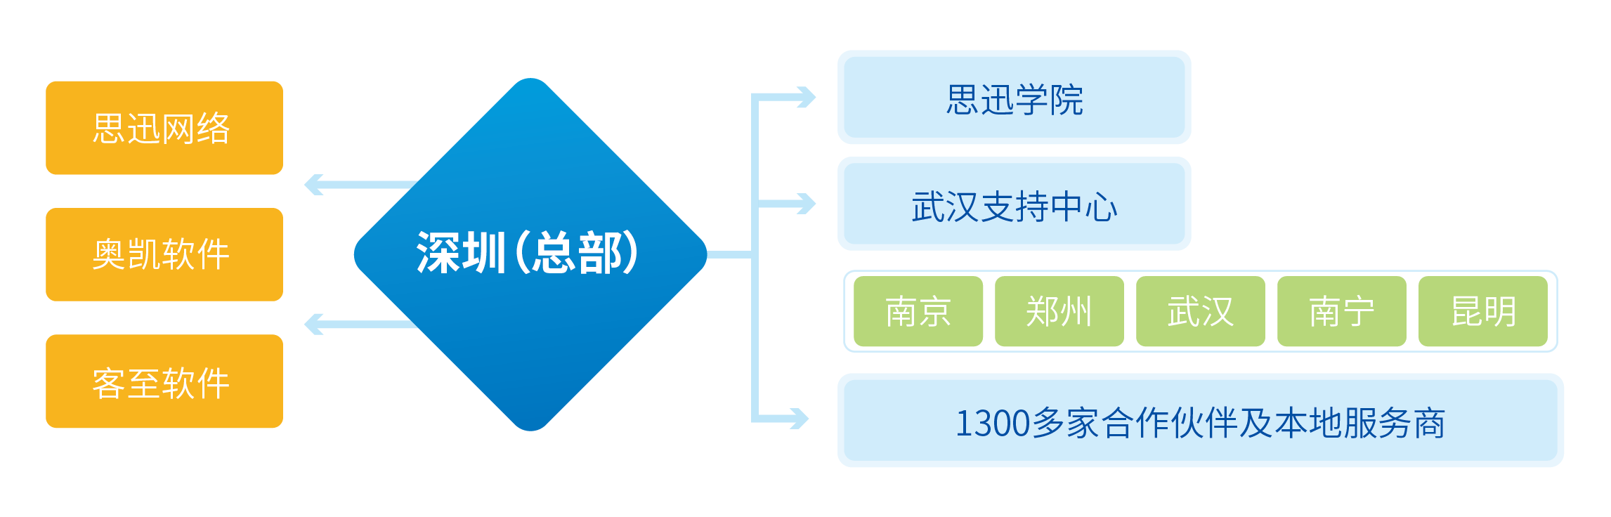

公司简介
总部位于深圳软件产业基地，是第一批“国家级高新技术企业”和“深圳市重点软件企业”
2017年成功进入新三板创新层，是中国POS行业中率先进入创新层的公司。
公司总部位于深圳高新技术园区，在南京、郑州、武汉、南宁、昆明设有5家分公司，以及两个全资子公司——深圳市思迅网络科技有限公司、深圳市奥凯软件有限公司，并建立了思迅学院（武汉、南京、郑州培训基地相继成立并运作）及武汉支持中心；思迅软件在全国所有省份的500多个大中城市里，有1300多家合作伙伴，50万终端用户。

Slide 5
公司历程
深圳市思迅软件股份有限公司，(股票代码：838758），是第一批“国家级高新技术企业”。长期致力于零售流通业、商业自动化与餐饮娱乐行业信息化技术研究开发与推广应用，拥有成熟的市场销售渠道及完善的技术服务网络，产品远销亚洲、欧洲、南非等国家和地区。
1998
2005
2008
2009
2010
2011
2012
2013
2014
2015
2016
2017
1998
推出国内第一个产品化的零售管理软件“思迅 2001 进销存V2.0”
2012
思迅软件被评为“深圳市重点软件企业”
2005
荣获IBM亚太区零售业成就奖
2013
引入战略投资者—石基信息（股票代码：002153）
2008
思迅软件当选“零售业最受好评十佳IT软件服务商”
2014
思迅软件发布基于公有云服务模式的管理软件-思迅天店
2009
思迅软件荣获“国家级高新技术企业奖”
思迅软件设立全资子公司“思迅网络”
2015
2010
思迅软件荣获行业信息化“十大品牌企业奖”
新三板上市（股票代码：838758）
2016
2011
思迅软件用户数突破20万
2017
荣获第十届中国商业信息化行业大会“十年贡献成就奖”

Slide 6




四大品牌
“思迅”品牌产品覆盖零售、专卖行业，部分产品涉及云计算领域。
“美食家”品牌涵盖食通天、快餐王、美食通、美食广场、快饮奶茶饮品、无线点菜等。
“eShop”品牌涵盖“eShop商业管理系统、eShop服装管理系统、eShop分销管理系统”三大产品。
“天店”品牌涵盖“天店零售”、“天店餐饮”等管理软件。
除以上品牌产品，思迅软件还推出多项移动应用和硬件产品。移动应用涵盖老板助手、掌上会员、思迅微商店、美食家微餐厅等产品；硬件产品涵盖盘点机、点菜宝、天宝Tbox。

Slide 7
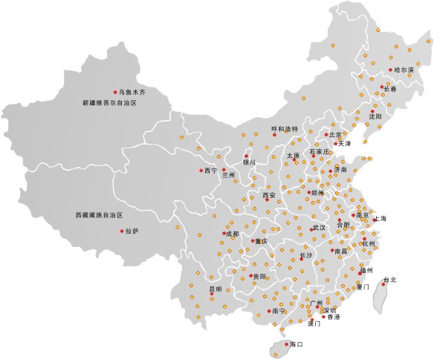
服务分部
遍布全国省份，覆盖500多个大中城市；
1300多家合作伙伴及服务机构；
强大的服务支持网络。

Slide 8
2
用户案例与行业关心点

Slide 9


浙江华腾食品
使用系统：专卖店10管理系统+微商店
门店数量：50家
上线城市：浙江--桐乡
浙江华腾食品有限公司位于桐乡市洲泉镇。始建于2014年12月注册，资金1000万元。公司占地总面积85360平方米，拥有年产万头的生态牧场一座，占地84000平方米，屠宰车间占地500平方米，分割车间60平方米，长期租用山泉水库一座，办公仓储冷库等建筑面积800平方米。在我市乌镇召开的世界互联网大会作为指定餐肉。
客户需求
解决方案
紧密会员、重视会员。
礼券管理混乱。
移动互联网+的时候，需要符合更多年轻化的消费者的消费习惯。
对接第三方平台和财务接口
专卖10对接思迅会员营销，通过会员营销系统实现会员精细化管理。
专卖10采用多种模式的现金劵。
专卖10全面支持思迅微商城线上、能轻松面对更多消费习惯的挑战，支持智慧门店。
定制化第三方网页和APP对接。

Slide 10

好梦来家纺
使用系统：专卖店10管理系统
门店数量：120+
上线城市：浙江
好梦来从事家用纺织品、床上用品的制造和销售，产品有“好梦来”品牌床上用品、健康床垫、
靠垫枕、炭制品等四大系列共800多个品种
客户需求
解决方案
因门店不断增多，让门店老板投资直接营业，需求软硬件一体化解决方案。
门店的操作人员良莠不齐，门店想实现订货，配货，收货简单有效管理。
专卖10分公司管理，精细按照区域管理库存和业务
专卖10连锁管理设计，实现总部、门店、收银等管理一体化方案，为门店扩展降低人工及硬件耗材方面等运营成本。
系统采用智能采购、只能配送补货方案，从门店销量、库存指标等多维度智能配货给分店，让配送更加简单。

Slide 11

娇兰佳人
使用系统：专卖店管理系统
门店数量：400+
上线城市：华东、华中等区域
娇兰佳人是中国本土第一个全国意义上的化妆品零售连锁，开设了400多家分店，平均每天有超过30万的消费者光顾娇兰佳人。
客户需求
解决方案
试用装/赠品库存混乱
因门店不断增多，让加盟店老板投资直接营业，需求软硬件一体化解决方案。
门店的操作人员良莠不齐，门店想实现订货，配货，收货简单有效管理。
专卖10独立模块管理试用装，精细管理试用赠品的库存
专卖10连锁管理而设计，实现总部、门店、收银等管理一体化方案，为门店扩展降低人工及硬件耗材方面等运营成本。
系统采用智能采购、只能配送补货方案，从门店销量、库存指标等多维度智能配货给分店，让配送更加简单。

Slide 12
行业客户案例
化妆
护肤
饰品
礼品
母婴
用品
家居
家电
娇兰佳人
点购网
婴喜爱
谭木匠
雅琳化妆品
潮品挚尚
亲亲宝贝
幼乐坊
艾初色美业
臻品弘福
丽橙宝贝
好梦来家纺

Slide 13

行业关心点
如何留住潜在顾客和老顾客
01
线上+线下一体化会员、
会员精准营销、会员促销、充值赠送
如何合理分配员工
02
分公司、细化管理操作员权限
如何提高销售额
03
线上+线下销售
如何避免积压库存
04
每日提醒库存，设置库存上下限

Slide 14
3
关于专卖店10系统

Slide 15
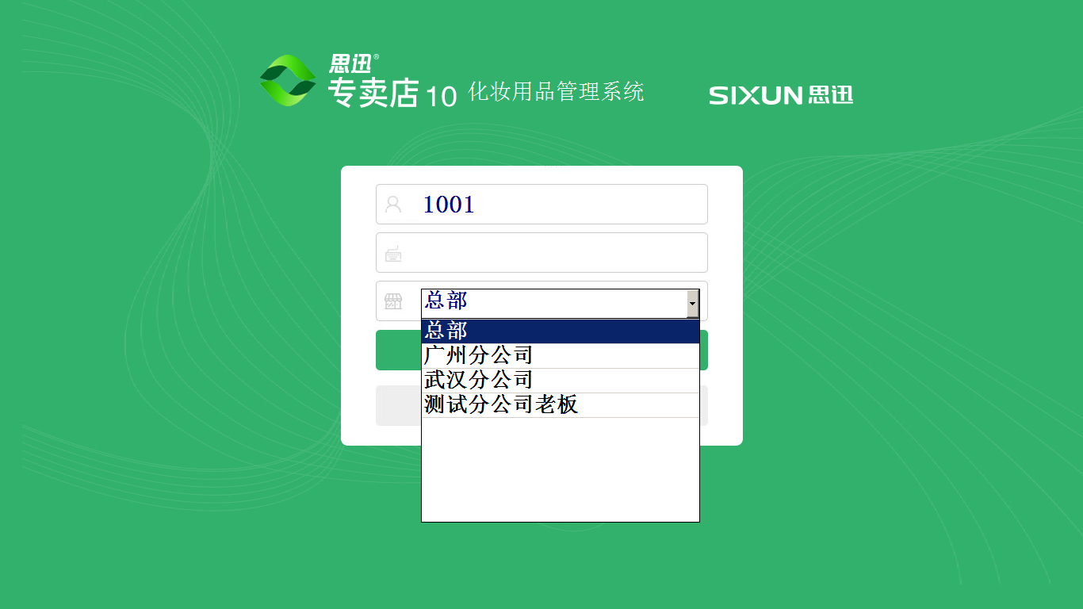
关于专卖店10
  思迅专卖店连锁管理系统：
  是思迅软件在多年行业经验的基础上，专门针对品牌专卖连锁行业开发的现代化信息管理系统。
它重点突出了品牌专卖连锁行业个性化、特色化的管理需求，实现了“总部集中式统一管理、门店独立销售及核算、总部与各门间实时共享数据、多层管理架构、多门店类型连锁”的经营模式。
适用范围：
适用于化妆用品、母婴用品、办公用品、精品百货、
饰品礼品、家居家纺、体育用品、汽配五金、箱包皮具、
音像制品、休闲食品、保健食品、糖烟酒茶、家电数码、
等专卖行业。

Slide 16
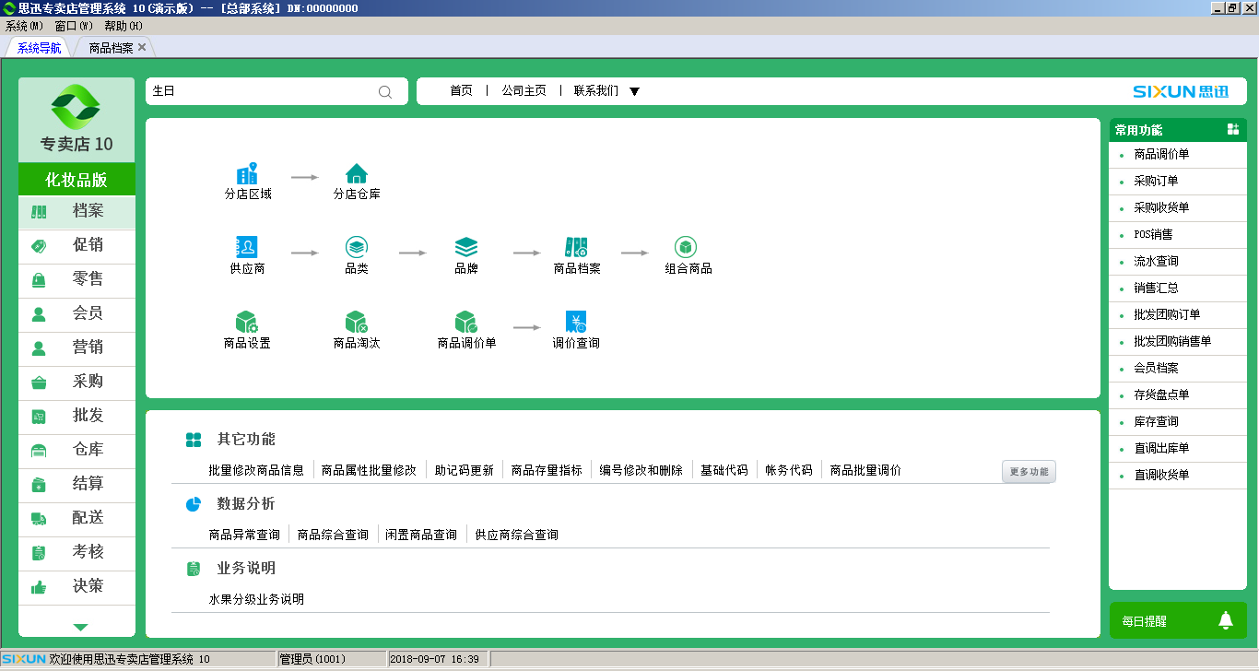
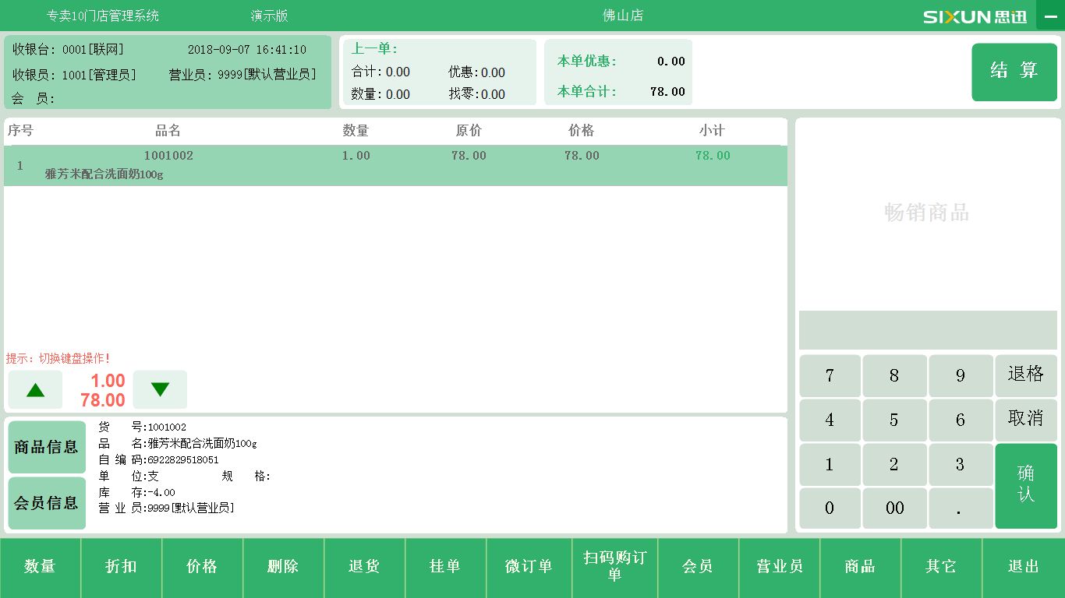
产品定位
思迅专卖店10管理系统
  以区域式管理而定制开发分公司管理
  以软件稳定为中心
  以简单傻瓜式面向用户
  适用于小型店（单店）、初创型客户
  与对价格较敏感客户
  万金油产品，适用于多个行业；
Notes:
1化妆版 、2母婴用品 、3办公用品、4饰品玩具、5家居版、6体育版、
7服装鞋帽、8箱包皮具、9音像图书、10休闲食品、11保健食品、12糖烟酒茶、
13农副产品、14农资版、15家电数码、16水果时蔬、17鲜奶乳品

Slide 17
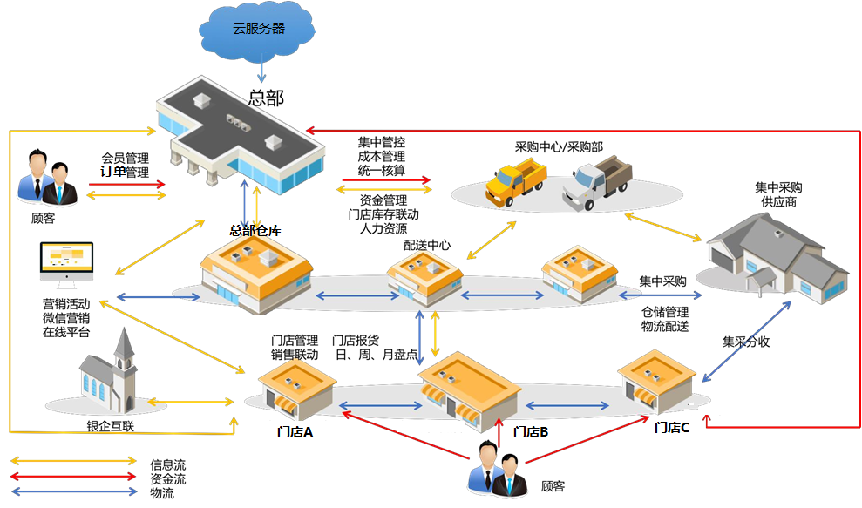
思迅为客户打造基于云端的一体化解决方案

Slide 18




思迅专卖店V10--软件结构
企业应用
互联网应用
POS系统
在线支付平台
结算系统
一
消
会员系统会员营销
体
统一对接
费
化
运营系统
系
微商店、微会员、线上导购
者
供应链系统
O2O平台
统
采购系统

Slide 19
思迅专卖店V10--系统功能蓝图
系统
主题
总部系统
分公司
办事处
配送中心
门店系统
POS销售
增值应用
思迅Pay支付
财务接口
会员营销系统
微商城
微会员
微POS
思迅盘点机
老板助手
人脸识别
扫码购
自助收银
大屏营销
品类管理
品牌管理
商品建档
供应商
批发客户
促销活动
会员管理
决策管理
试用管理
批发管理
库存管理
店间调拨
会员分析
消费报表
客户结算
门店管理
盘点
试用管理
会员档案
微信会员
积分礼品
储值消费
商品寄存
交班对账
预售功能
订货管理
门店费用
商品维护
供应商客户
监管门店
店间调拨
自主采购
自主结算
自主批发
采购管理
连锁调拨
补货跟踪
自动配送
库存查询
系
统
功
能
线上
平台
思迅微商城/微会员
思迅会员营销+微导购
老板助手

Slide 20
思迅专卖店V10特色--云服务
先进、科学、简单、高效的云端管理数据
断电问题
硬盘损坏问题
24小时在线，不用担心断网断电问题。
数据安全性高，可以数据实时同步备份，不用担心硬盘损坏导致数据丢失问题。
数据安全
云服务器
服务器升级
云端管理，手机、电脑随时随地管理监控
配置随时可以升级，不影响数据，效率高，不会占用太多时间影响分店营业
网络问题
监督问题
提供固定的外网ip地址，不用购买VPN，域名
不用自建机房产地，购买设备，担心硬件配置不够的问题，招聘专职网管

Slide 21
产品主要功能
  第一部分
  软件介绍
PART 01
  行业特色
  软件特点
  软件效率
  软件运用

Slide 22

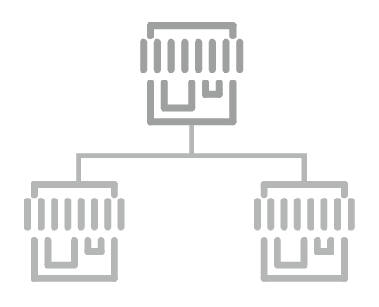
思迅专卖店V10特色--分公司区域管理
减少总部员工压力，分配一些员工在分公司办理（例如促销、收货等）；
支持分公司自采、支持分公司独立配送、支持分公司独立指定营销方案
传统架构
新架构
总部--门店
总部--分公司--门店

Slide 23
（分公司）场景设计原理
  痛点：店铺分散区域跨度大或者相隔比较远，总部人员压力大，无法按区域精细管理，库存响应不实时等。
原理
解决方法-->分公司/办事处管理
可设立按照区域或者某个地区作为分公司/办事处；
由分公司独立管理门店的商品维护，管理配送和采购等业务；
分公司业务库存等数据实时反馈给总部。
方案

Slide 24




思迅专卖店V10特色--化妆品试用装
试用品是商家用来增强用户体验的小份商品，目的是为推广产品、增强用户体验。专卖店10将试用品纳入了流程化管理，以保证试用品的合理使用
试用申请
总部发货
门店收到试用装
赠给顾客
门店问总部要试用装
总部收到申请后做调拨
门店将试用品做入库管理
门店将试用装赠送给顾客

Slide 25
（化妆品试用）场景设计原理
  痛点：试用装库存混乱、财务无法核对试用装成本和毛利、
  门店混乱赠送，无法直接追踪赠送数据报表等。
原理
解决方法-->启用试用管理流程模块
赠送统一由总部采购和收货；
总部按照门店情况或者门店申请试用装，由总部配给各门店；
门店赠送给用户，门店需要登记，赠送库存实时扣减；
提供单独的试用装库存查询。
方案

Slide 26

快速收银
专为大型、分布式、区域性的客户收银机设计
解决大规模门店连锁慢卡
提高收银速度与性能
SCS
通讯服务
减少数据丢失以及服务器压力

Slide 27
（SCS传输）场景设计原理
  痛点：7家店以上的连锁客户、电脑配置差、网络环境差的。
原理
解决方法-->启用SCS传输模式
服务器部署一次即可，无需门店配置；
根据门店情况单独设置门店传输时间；
不实时读取，错开的方式待设定的时间到了再传输。
方案

Slide 28
思迅专卖店V10特色--礼券
券的有效期（多少天内有效）
券的开始使用时间
优惠券的使用条件需要做区别，不用的券有不同的使用条件
券使用时间
全场通用
指定品类
指定门店
指定品牌
指定单品
优惠券
券使用条件
券类型
门店消费送券
新会员送券
会员唤醒送券
导购互动送券
微商城活动送券
电子券（直接发送到微会员中）
纸张券（通过小票打印出纸券）
送券方式

Slide 29
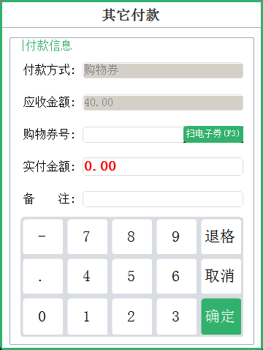
（礼券管理）场景设计原理
  痛点：劵核销混乱，劵回收麻烦，礼券印刷成本高、发放范围小、促销无法区分劵类型等。
原理
解决方法-->启用会员营销礼券管理
按品类、品牌来建立劵类型；
根据促销情况发放指定的类型的劵；
可促销后自动发送电子礼券；
人工发劵（可批量打印出电子礼券）；
前台可扫电子劵进行核销。
方案

Slide 30
产品主要功能
  第二部分
  移动应用介绍
PART 02
  020微商城潮流
  手机移动收银
  手机查询数据
  仓库快速点货

Slide 31
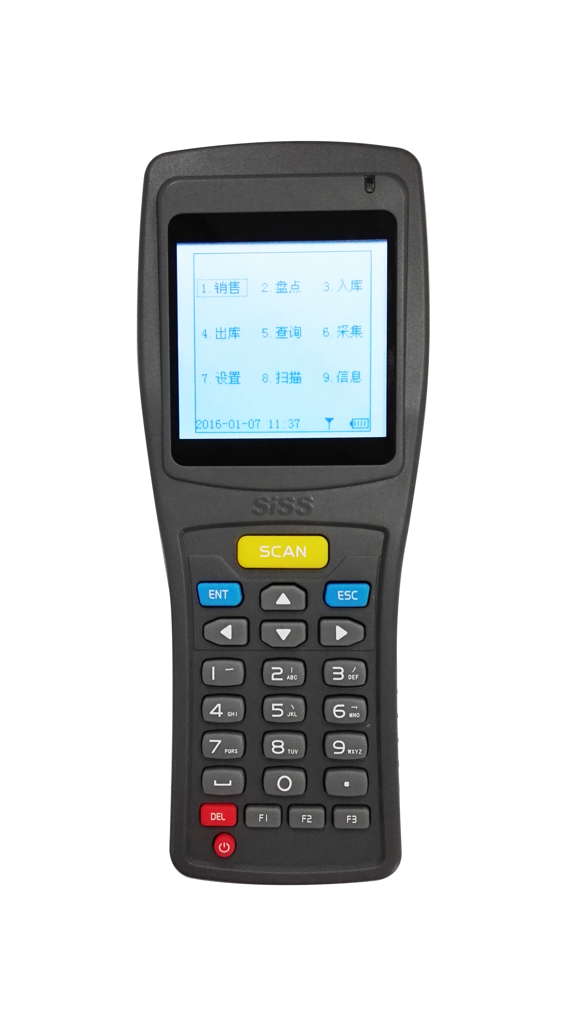



移动应用
线上+线下一体化
手机/移动收银
手机实时监控销量情况
仓库快速点货
盘点机
020微商店
微POS
老板助手
移动终端
手订单管理实时推送
到门店，会员管理
随时随地不受限制
多渠道支付顾客购买更便利
手机即可销售、收款
多种支付一网打尽
会员随时随地营销
一键查询商品信息
与思迅微商店无缝对接
在线订单自动
推送到手机上
老板微信实时关注销售
环比数据分析
快速准确识别条码
收货、出库、
盘点一步到位
商品信息无线实时查询
订单单据下传无纸化操作

Slide 32
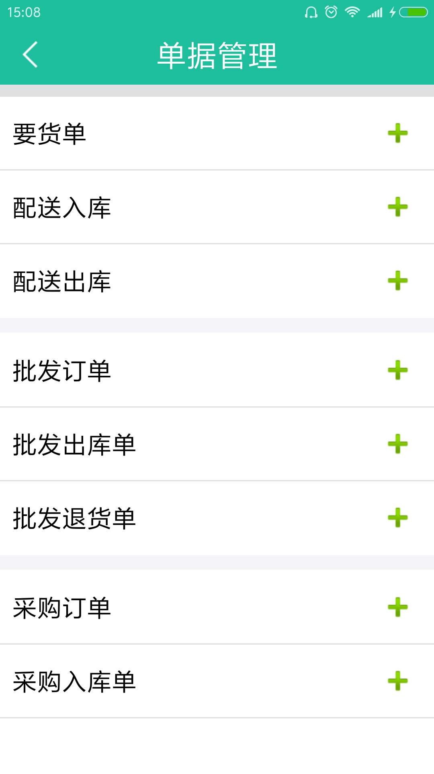
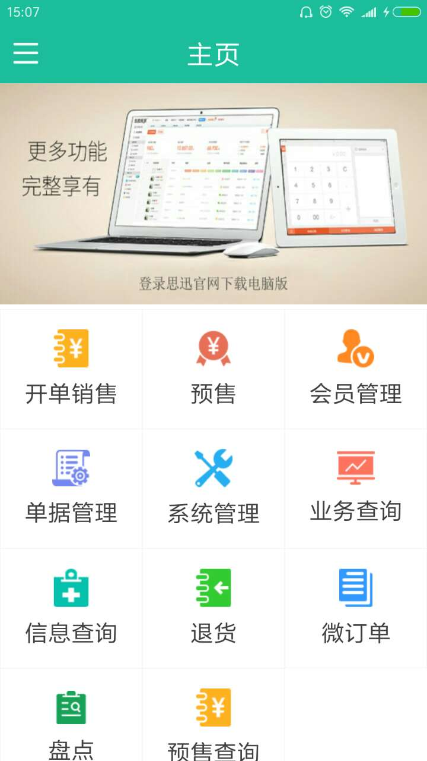
移动收银
思迅微POS
安卓手机、拉卡拉、极盒、商米
等多种移动终端全支持
临时摊点，随时移动收银
不受设备和场地限制
快速的支持结算能力和移动扫描
快速查询库存
店内柜台，独立结算，随时对帐
会员、储值卡自由应用

Slide 33




支付
后台设置好后，前台点微支付，使用扫描枪扫描客户的二维码即可
支持1.0,2.0，后台设置好后，前台点,支付宝支付，使用扫描枪扫描客户的二维码即可
微信
支付宝
思迅Pay
储值卡
银行卡
点下储值卡，刷会员卡即可消费
对接对应银行卡，扣减对应的银行卡金额消费
我们还可以京东支付、购物券支付、自定义支付方式等......

Slide 34

4
会员细化管理方案

Slide 35

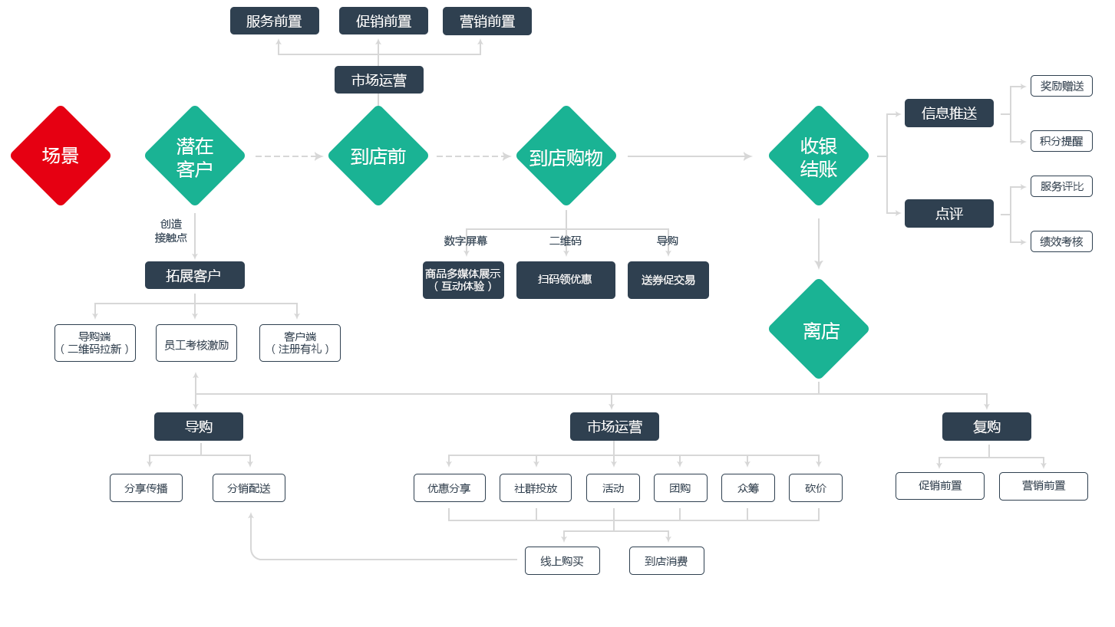
全场景运营企业会员

Slide 36
电子会员运营策划
1
（首月）利用门店客流/支付/活动区域线下引粉，转移线下客户，区域线上造势为主 ；
2
（第二个月）利用门店渐进式扩散受众、加大力度转移线下客户至线上消费、线上再引流线下，实现客户留存拓展；
3
（第三个月）积累一定会员后的会员回馈，商店常规优惠活动与主题活动增加、品牌媒体助力推广；
运营
流程
4
（第四个月）丰富节点活动与体验，大型线上模块活动植入扩大本地口碑影响、网络事件营销、派送区域磨合；
5
(第五个月)稳固会员、增强互动；
6
（第六个月）全面造势、线下调整、主攻线上营销；
7
（六个月后）主题月及会员日；

Slide 37
会员软件进化
客至会员
微商店
微会员+微商品
（初级）
会员
营销
会员营销+高端管理
（高级）
微会员
轻微会员管理
（入门）
微商店+会员营销+营业员
（中级）

Slide 38
产品主要功能
  第一部分
  微会员(入门)
  电子会员卡
  积分/储值
PART 01

Slide 39
什么是思迅微会员？
“思迅微会员”是以思迅软件为后台，以思迅商户自有的微信公众号为入口，专为思迅商户提供线上+线下全渠道会员营销平台。
在微信公众号上，提供店铺管理，促销优惠管理、粉丝推广管理、会员管理、微营销、礼品兑换等强大的会员营销管理。

Slide 40
为什么选择思迅微会员？
会员综合管理，双管齐下
传统门店（基础）
线上微会员（新渠道）
成本
店租+员工工资+设备+货架（50W+/年）；
局限性
营业时间+覆盖范围；
营销
张贴海报+发宣传单；
用户体验
花时间前往店铺+注册资料繁琐+优惠活动少。
成本
软件+网络+运营人员（10W）；
局限性
无
营销
多种类优惠券+宣传信息多渠道精准推送；
用户体验
微信随时随地注册/绑定+优惠券线下亦
可使用+意见反馈更便捷。

Slide 41
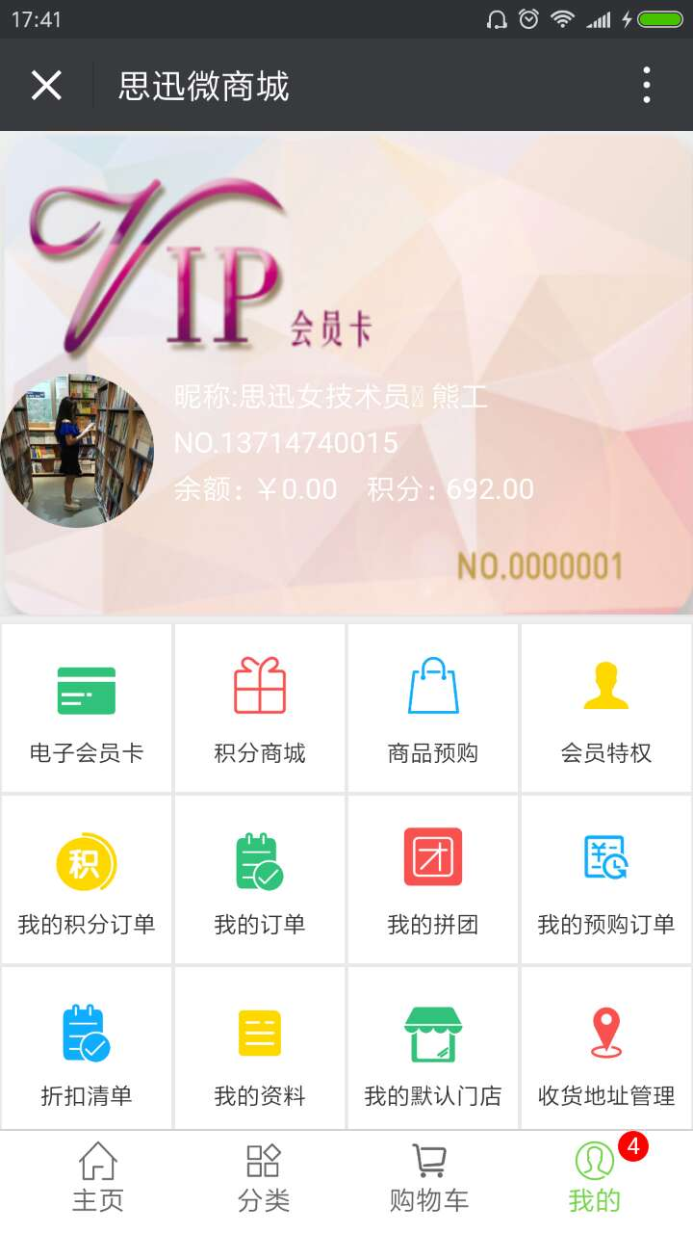
实现会员一体化
会员线上+线下完美对接
专为思迅用户提供线上+线上一体化会员营销平台
    快速注册会员，直接微信扫一扫注册
    代替实体会员卡，节约成本
    到店消费扫一扫，立享会员优惠
    在线充值，实时查询
    线上线下实时对接
    会员充值、优惠券管理
    会员积分、积分兑换礼品
    微信推送促销活动

Slide 42
思迅微会员--六大功能，三大特色
智能充值引导
多样微营销
设置不同梯度的充值金额，赠送金额、优惠券，引导顾客多充值多消费
幸运转盘、分享有礼、签到有礼；通过微信红包发送，效果更直接；
通用卡券管理
粉丝推广员
商户后台设置不同优惠券,顾客线上领券可线下门店使用；
每一位店员或会员都可成为粉丝推广员，帮商家发展会员；
积分商城在线兑换
老板助手
支持线上积分兑换礼品，可上传礼品、设置兑换规则，管理兑换订单
提供老板助手模块，实时查报表看营收，随时随地快速掌握门店情况。
智能会员管理
首页自定义编辑
充值多支付渠道
会员注册/绑定、积分兑换、专属领券、充值赠送等
可根据品牌调性，编辑首页的页面视觉、会员卡面背景等
对接思迅Pay，支付渠道提供多种选择，便捷配置

Slide 43
产品主要功能
  第二部分
  微商店(初级)
  微会员
  商品销售
PART 02

Slide 44
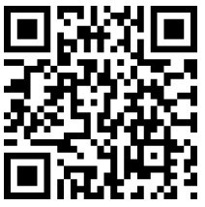
什么是思迅微商店？
“思迅微商店”是基于商家自有微信公共号的020产品，通过思迅微商店，商家可以快速建立一个专属个性微商店。商品上传展示、促销消息微信推送、优惠券发送、在线购物下单支付、会员营销管理等数十项功能一步到位。
思迅微商店与专卖店10管理系统实现无缝对接，实现商品、订单、会员线上+线下一体化，数据实时共享，形成完美020闭环。
微信扫一扫

Slide 45
实体店该如何转型？
实体店压力
开店成本高企，店租／人工持续增加
电子商务对传统零售行业的蚕食
加速拓展销售渠道，通过目前用户基数最大的微信平台，直接切入移动电商，实现弯道超车
利用实体店的体验和服务优势，通过线上线下数据打通，实现全渠道营销，盘活存量，扩大增量
“思迅微商店”在此背景之下应运而生，目的就是为了帮助广大实体店轻松在微信平台开店，打通线上线下数据，以应对新的环境，实现成功转型！

Slide 46
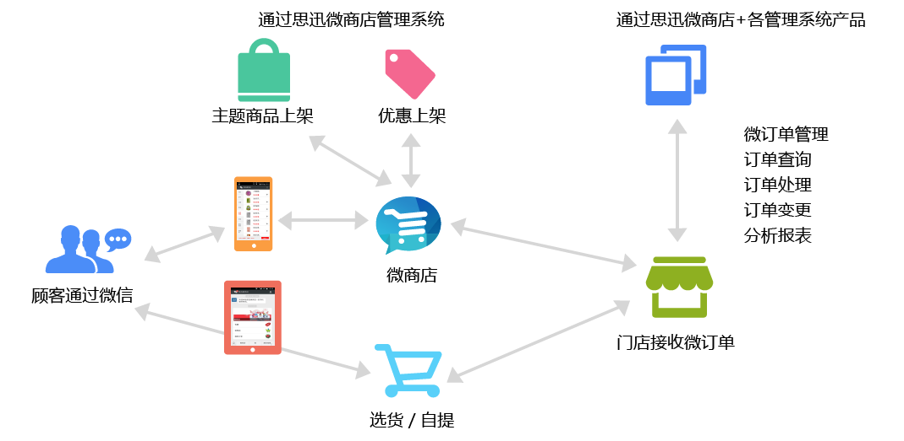
为什么商家需要思迅微商店？
O2O：将线下的商业服务与互联网结合，消除时间和空间限制
其他软件厂商微信相关产品体验不佳，无法满足实际业务的应用
市面上解决方案不齐，绝大多数缺乏线下方案，无法实现真正的闭环
将接近6000家实体店通过思迅O2O平台接入了微信，共享6亿客户资源；
实体店运营成本增加，利润下降，并且受到电商冲击，急需转型

Slide 47
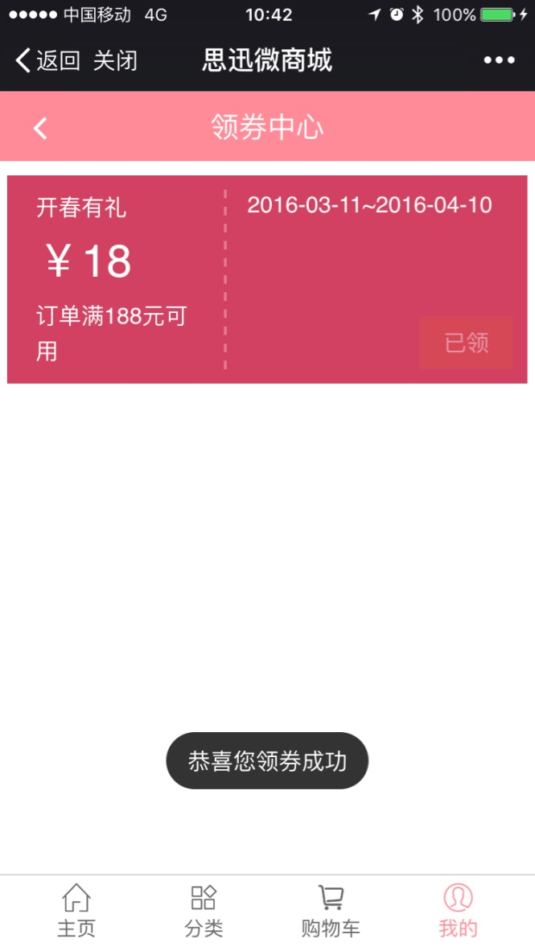
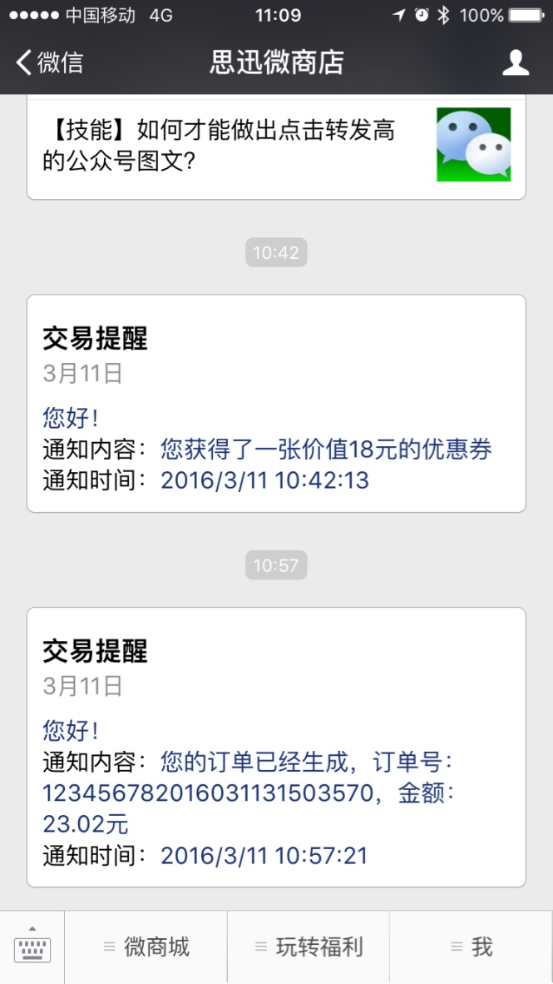
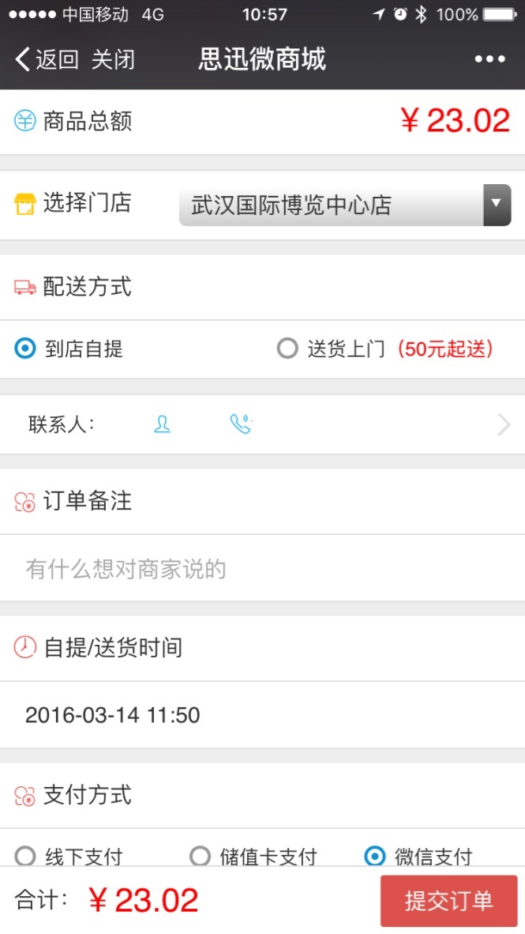
思迅微商店的六大核心价值
简单三步帮客户建立微信商城，通过网页登录商户管理，随时随地打理微商店
商城首页丰富的自定义功能，按照客户的想法装修店铺
基于思迅领先的线下软件产品和全新微商店助手打通线上／线下数据；
通过线上种类丰富的营销活动，唤醒沉睡会员，实现全渠道营销
线上购物体验升级，支付方式随心选择，微信支付／储值卡／到店付一应具全
所有的线上数据加密存储在阿里云中，安全／稳定，不再担心数据损坏和丢失
短信被屏蔽？思迅微商店所有消息通过微信实时推送到顾客手机，100%到达，更能与顾客双向互动，全免费

Slide 48



020微商城
订单管理
实时推送到门店
会员管理
随时随地不受限制
多渠道支付
顾客购买更便利
一站式购物体验
大数据精准营销
打开微信即可自助购物、支付、分享，体验完美的移动购物新姿势
核心
价值
会员消费行为分析，形成促销、优惠精准推送
降低企业运营成本
快速提升品牌知名度
零0成本公众号营销，为企业节省开支
产品及品牌形象的移动展示平台

Slide 49
产品主要功能
  第三部分
  思迅会员营销(中级)
  会员营销
  微商店
PART 03
  营销员
  微会员

Slide 50
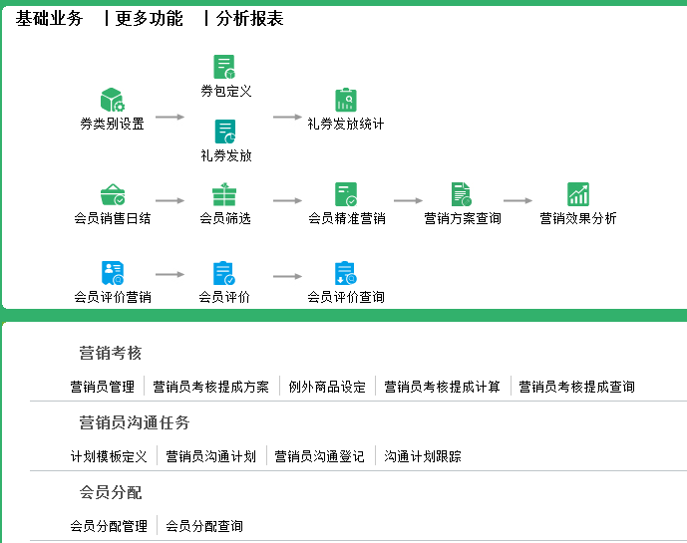
思迅会员营销系统
智慧会员 突破传统会员制度
从商户、营销员、会员三方面切入
运用线上线下消费渠道积累的会员消费数据
通过大数据分析，实现对会员的精准营销
同时也可以作为营销员管理平台
帮助商户精细化管理、提升人效
适用行业
中小型专业店、专卖店、有想法的商铺

Slide 51

为什么选择思迅会员营销系统？
1.数据库根基全国认可
（数据安全性高，专卖软件沉淀了十年的产品）
2.面向中小客户
（没有专业的营运经理也可以玩转会员营销）
3.贴近客户业务设计方案
（全国调研后，设计方案。充值营销，注册营销等,
多种赠送方式：送劵、礼品、金额、积分）
4.方案落实性小视频
（开放公开的针对场景的小视频讲解说明
例如：如何促使新会员转化、
如何提高商品连带销售
（优酷观看地址）https://v.youku.com/v_show/id_XMzc1NzA2NTI3Mg==.html?spm=a2hzp.8244740.0.0

Slide 52
思迅会员营销特色功能
定制会员营销方案
筛选分析会员消费
定制个性化优惠
提供服务
布置导购的任务和奖励
商家
微会员
会员推广
线上线下促销
自助查询权益
线上购物
营销员移动平台
会员推广
给会员贴标签
工作任务及完成度查询
会员互动记录
导购
会员

Slide 53
营销员的业绩提升平台
二维码发展新会员
单客互动管理
营销员有自己的专属二维码，只要分享给顾客，
即可随时随地发展新会员
查询会员信息
给会员贴标签
针对会员的喜好做互动
监管单客互动情况
提升销售额的利器
业绩考核查询
在遇到会员不满意、
抱怨较多时；
与会员沟通较愉快时，
可以直接给会员送优惠。
查询营销员自己的任务、
任务完成情况

Slide 54
思迅会员系统功能--会员定位
在消费者占市场主体的今天，扩大客户群体、提升客户忠诚度成为了越来越多商家心心念念的事情。
拉新
锁客
唤醒
营业员
优惠券
会员
Tips
通过下一单使用，及使用范围等带动二次消费

Slide 55
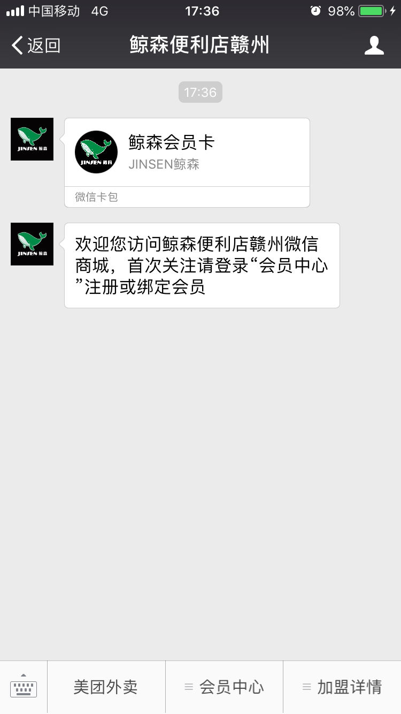
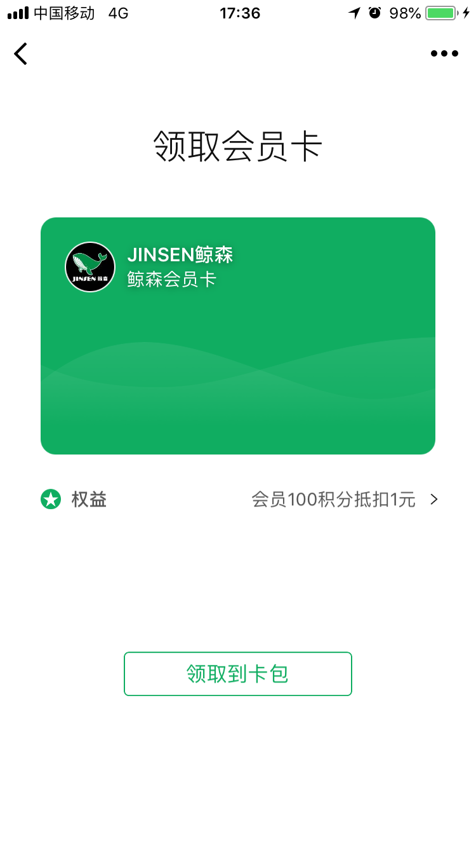
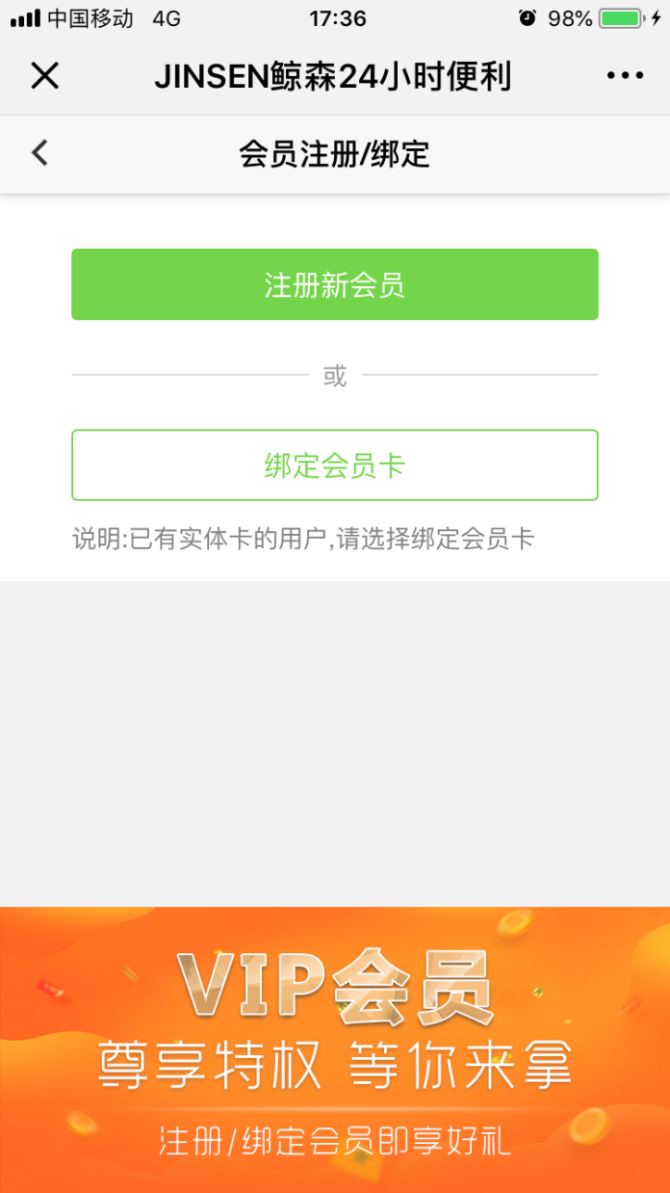
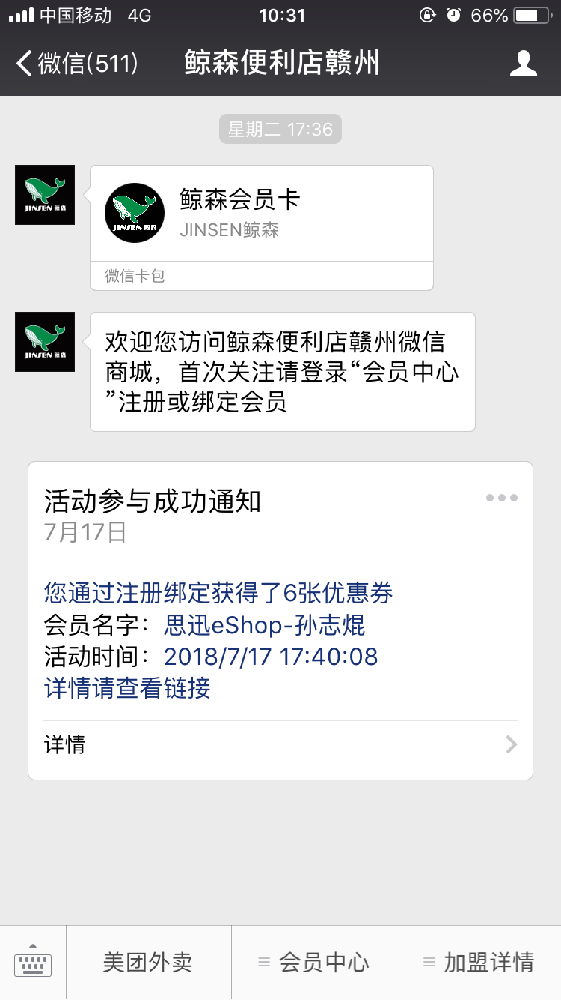
到店前
拉新推送卡券并引导注册

Slide 56
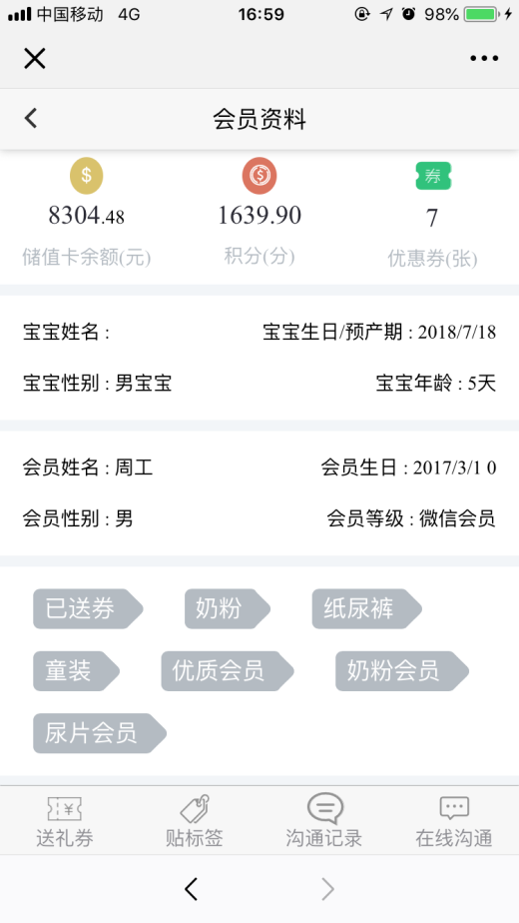
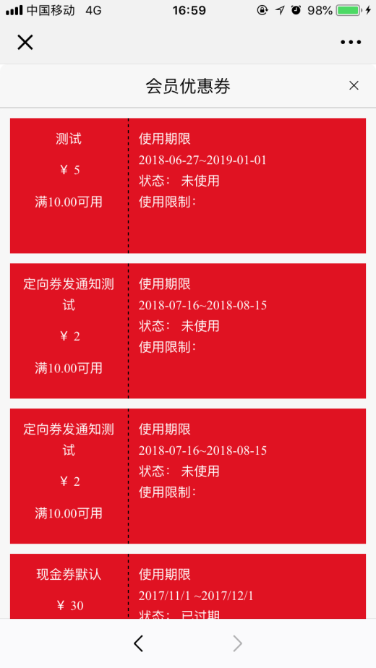
进店后
导购跟进单个顾客，推送礼券
导购查看顾客信息及所有优惠券

Slide 57
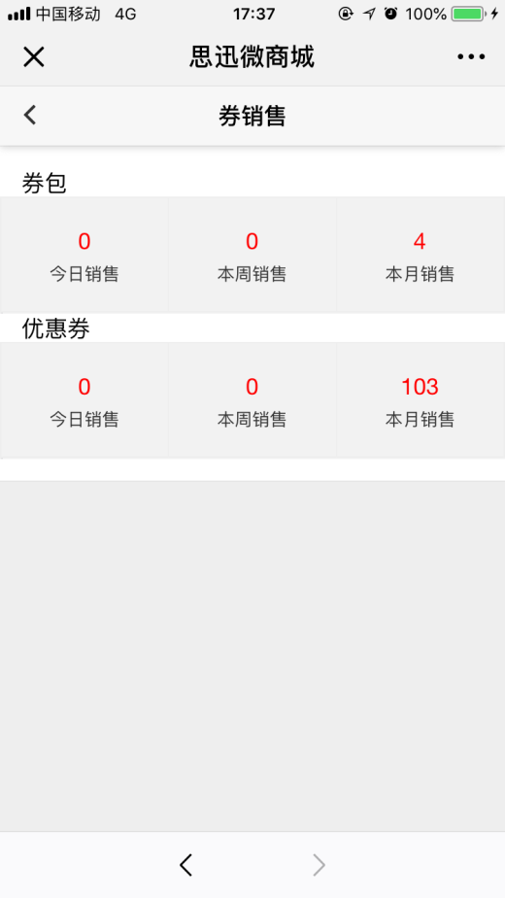
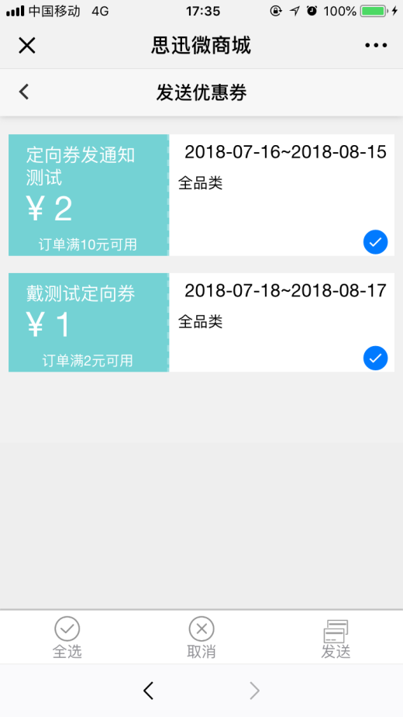
导购员优惠券销售与推送领券
导购快速分享
顾客扫码领券

Slide 58
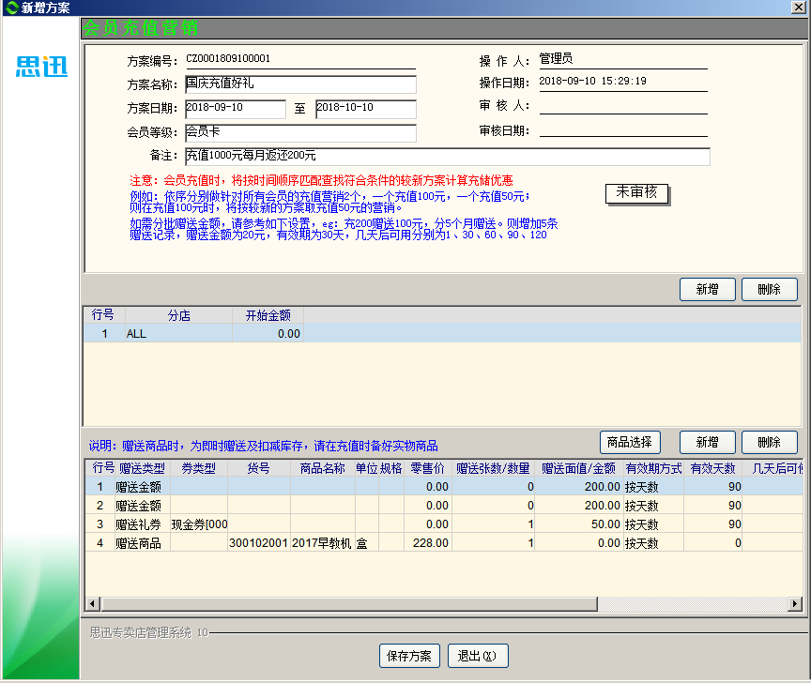
营销活动
充值送豪礼

Slide 59
产品主要功能
  第四部分
  客至会员营销(高级)
  会员营销
  微商店
PART 04
  营销员
  微会员

Slide 60



客至会员理念
专注
讲规则
开放合作
专注服务实体店 专注构建“以会员为中心”的
运营管理平台
专注为企业创造价值
不触碰客户数据
不触碰供应商商品 遵从规则对接第三方软件系统
广泛协同第三方服务商、
ISV软件开发商和平台商 打造数字化门店应用生态圈

Slide 61






布局 · 以人为中心的开放平台
人脸识别
大数据分析
电子价签
客至
数字大屏
客流分析
百度数据云

Slide 62
客至软件
获取
A
留存
B
效率
E
客至 =
+
+
1
1
1
提升自主服务的成功率
创造更多机会
提高客户满意度
2
2
提高服务质量和可靠性
2
降低每次交互的成本
提高转化率
3
3
提高忠诚度和支持度
3
提高服务效率
增加平均订单量

Slide 63
客至软件--搭建用户平台
搭建用户平台
连接用户
为市场提供面向用户的运营工具
为营运提供效率执行工具
营造场景
完善客户
体系
促销传递
营销服务前置
洞察用户
全员参与
互动、点评、活动、体验
拓客、新客、转化 、 复购直至忠诚
精准传递给消费者，千人千面
营销前置，客户进店前结束战役
搭建各场景触点
让每一个员工了解每一个客户，并成为每一个营销、互动和服务的节点。

Slide 64
创建运营支持工具
SFA
会员方案
促销系统
积分
忠诚度方案
CRM系统
营销系统
券
营销方案
客至
卡
促销方案
线上互动体验系统
导购系统
红包
考核方案

Slide 65








“客至”利用云技术连接所有节点
私有云
客至
客户
运营
员工
市场
商品
门店
POS

Slide 66
产品选择
vs
思迅会员营销系统
客户会员系统
简单化模式会员管理软件
高要求会员管理
适用：中小型连锁店（单店也可以）
适用：大型、中高端的客户
面向：对会员管理、特性要求较的客户
面向：会员管理多样化、功能要求高客户
维护：傻瓜式操作、落地快、简易理解
维护：专业的营运维护

Slide 67
5
思迅智慧门店

Slide 68
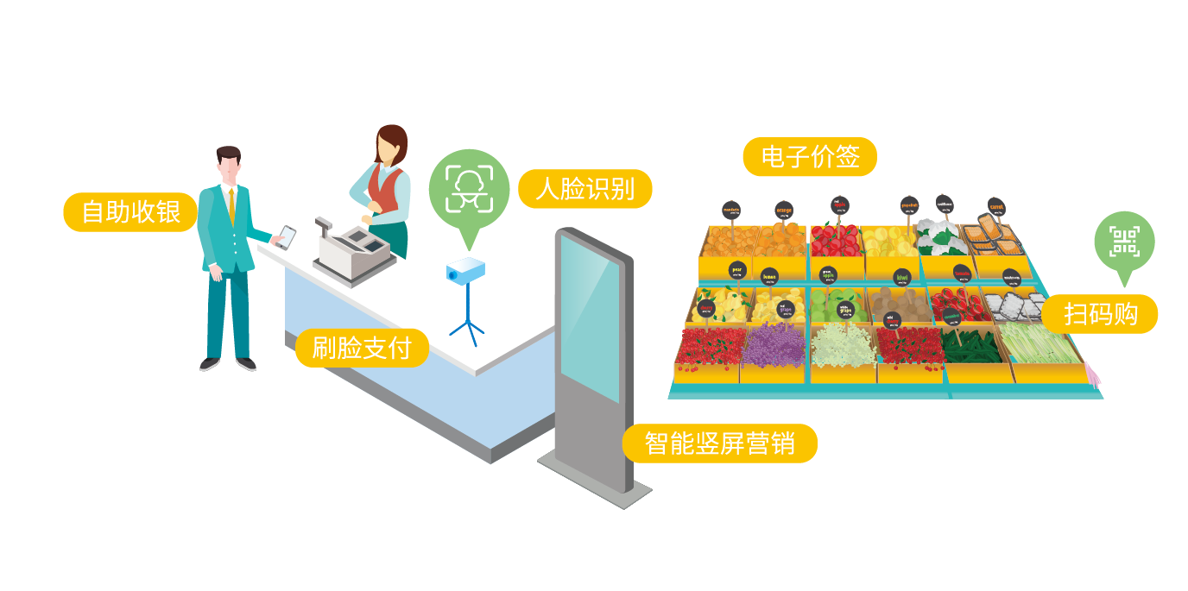
智慧门店解决方案

Slide 69
智慧门店组成
线下门店
硬件设备
微商城
收银台、门店后台
摄像头，触摸设备
小程序，公众号
数据无缝对接

Slide 70
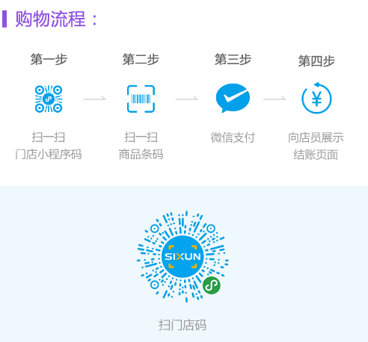
（智慧一）什么是扫描购
应用于门店，通过门店扫码自助购物结算的微信小程序。扫码进入门店、扫码选择商品并结算，实现自助购物自助结算，节省门店人力资源成本。
与思迅全专卖10产品无缝对接的思迅O2O产品，

Slide 71

进店的顾客停留时间很短，大多只是逛一圈就走了

Slide 72


痛点-解决方案
痛点：店铺活动期间收银员人手不足，排队等待时间长
解决方法—扫码购
1、会员关注店铺扫码购小程序
2、手机扫码商品条码，自助结算
3、即拿即走

Slide 73
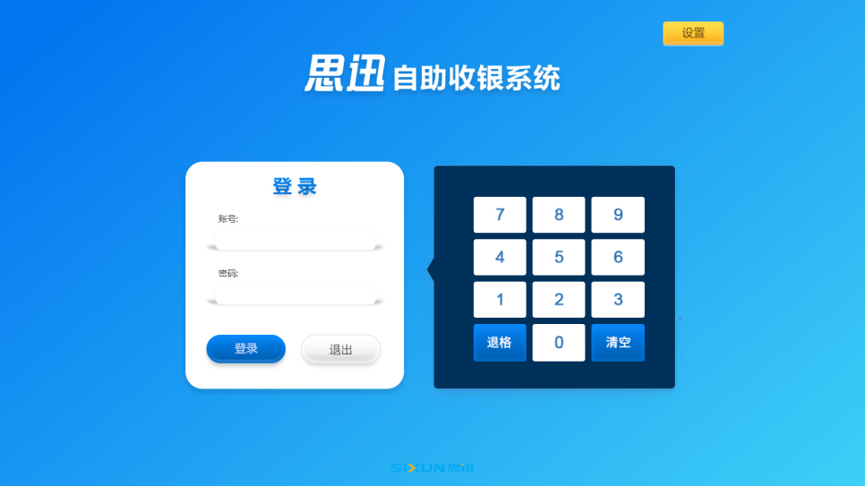
（智慧二）自助收银方案
  一营业员管理多收银机
  缩减人力成本
  顾客身份的转换
  由消费者变收银员
  增加购物过程的参与感提升客单量
  购物趣味化
  玩味十足

Slide 74

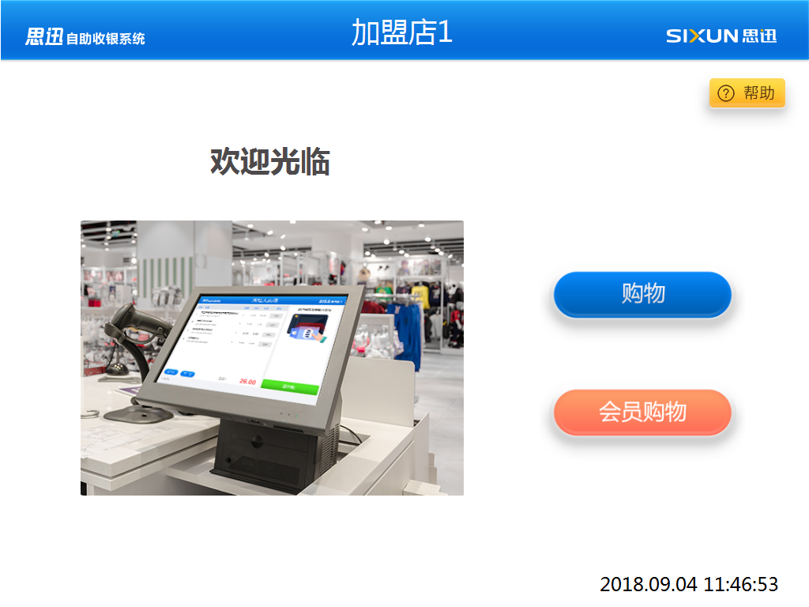
自助收银
大屏自助扫码方案
01
触摸屏设备
支持各种触摸屏设备的软件，通过智能设备扫描/支付实现自助服务
02
高性价比
多接口，操作应用便捷，超低成本
流程：
触摸大屏设备>购物>扫描商品码>支付>返回到购物界面

Slide 75
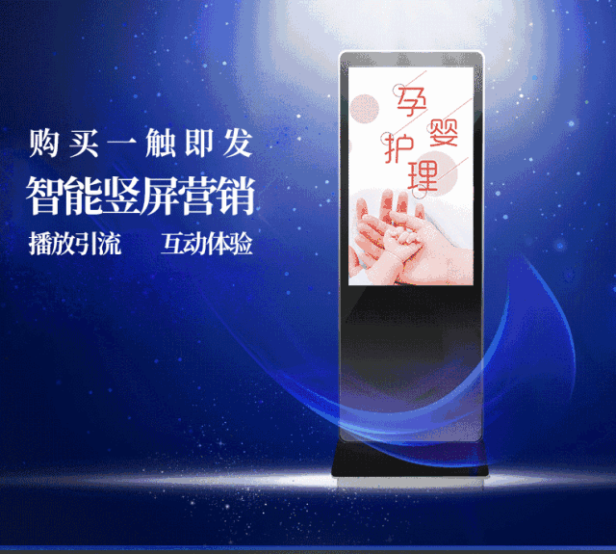
（智慧三）大屏营销
进店的顾客停留时间很短，大多只是逛一圈就走了，
门店仿佛像中了魔咒！

Slide 76
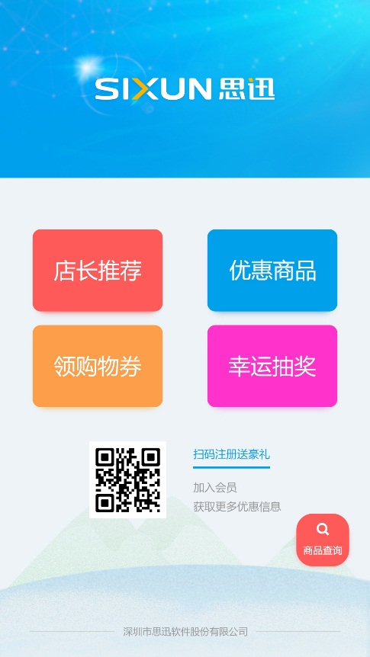
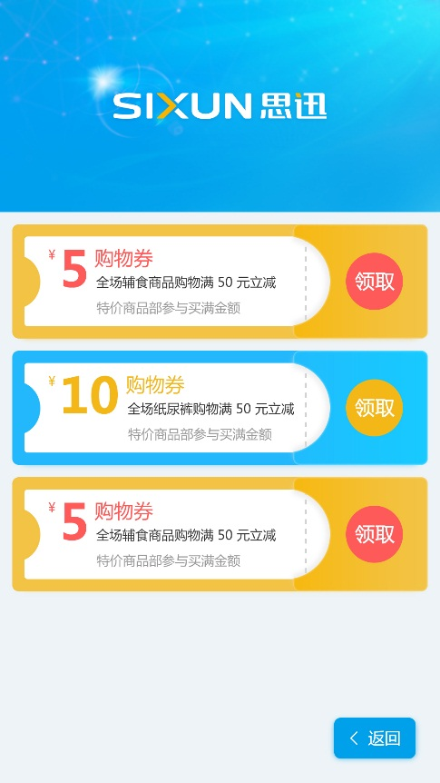
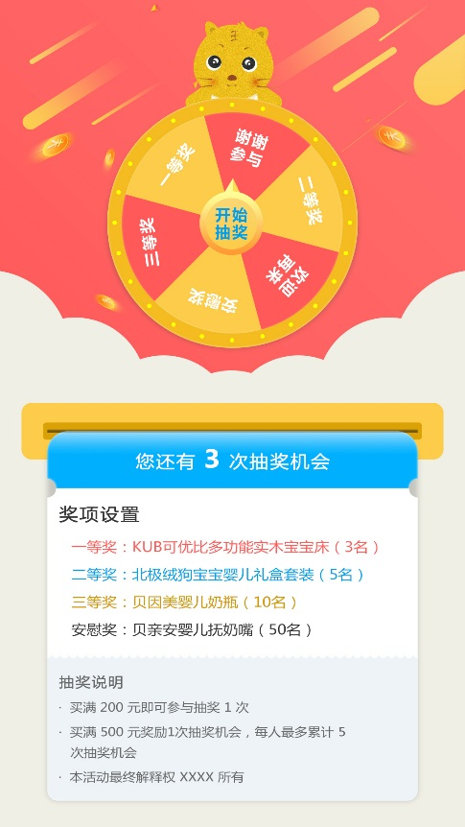
大屏营销-界面

Slide 77

痛点-解决方案
痛点：如何吸引客流？
解决方法—竖屏营销
1、竖屏首页轮播店铺炫彩活动页
2、播放店铺之前会员宝宝活动视频，广告等， 吸引客户注意

Slide 78
痛点-解决方案
痛点：如何提高会员活动参与感？
解决方法—竖屏营销
1、自助领取店铺优惠券
2、转盘抽奖，提高活动趣味
3、自助查询店铺特惠商品

Slide 79

（智慧四）什么是人脸识别
思迅刷脸支付，全新智能支付方案。在支付时，直接进行人脸识别，验证通过即可完成支付，全程无需使用手机。识别度精准，支付更安全，满足更多消费者的支付体验，应用于门店，通过门店的摄像头，调用国家认可的人脸识别技术，软件通过扫脸识别到会员身份。

Slide 80
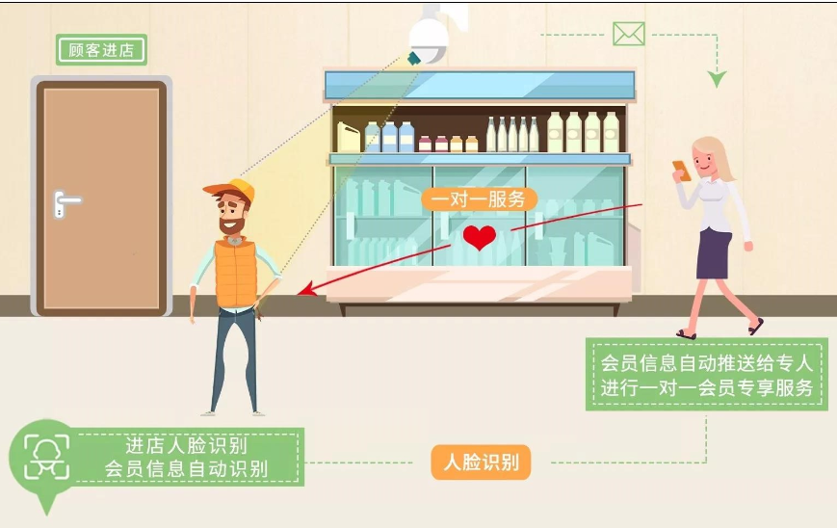
人脸识别--刷脸服务
入店顾客识别为会员时，立即向顾客发送优惠信息；
同时也向导购手机端发送会员信息，导购根据会员画像精准推荐。

Slide 81

人脸识别--识别新客
入店顾客识别为新客户时，邀请顾客体验刷脸入会员，留存拉新

Slide 82

人脸识别--刷脸打折/付款
提高收银效率，免去排队困扰，减轻收银压力；本人付款，刷脸识别支付

Slide 83
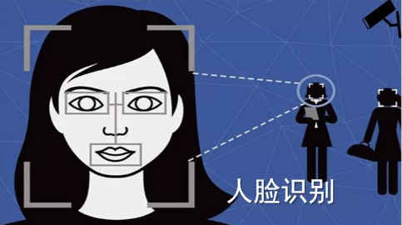
痛点-解决方案
痛点：会员进店时如何快速预知会员需求？
解决方法—人脸识别，进店营销
1、会员进入门店，人脸系统快速识别身份
2、通过短消息将会员信息推送到导购手机上
3、导购快速了解会员购物喜好、上次消费时间、平均客单价等等，精准推销

Slide 84
6
全方位流程部署规划

Slide 85
整体部署介绍
  第一部分
  店铺管理模式规划
PART 01
  单店管理模式
  连锁管理模式

Slide 86

单店模式
支持阿里云服务器、自行配置服务，一个机器上装上所有程序
建议：部署云端，前提准备连锁模式管理
后台
收银台
总部后台所有功能
收银操作
服务器
无网络
专卖10数据库安装
单机不需要网络

Slide 87
连锁模式
特点：胖总部、瘦门店，支持阿里云服务器、自行配置服务
总部后台①
通过网络连接服务器
总部后台②
通过网络连接服务器
总部
总部
分公司①
通过网络连接服务器
分公司
分公司
分公司②
通过网络连接服务器
服务器、网络
第①门店
通过网络连接服务器
门店
门店
第②门店
通过网络连接服务器

Slide 88
整体部署介绍
  第二部分
  设备与网络
PART 02
  网络要求
  硬件要求
  软件要求

Slide 89
网络要求
网络
固定IP
固定域名
解析IP
解析域名
阿里云IP，或者固定IP
电信或者移动的固定域名
例如：通过VPN或者
花生壳等解析出来的IP
例如：通过VPN或者花生壳等解析出来的域名

Slide 90

硬件要求
服务器
1
可托管到阿里云/或者自己搭建服务器
操作系统：Windows 2003/8标准/企业版
CPU：酷睿2四核 Q8300（四核2.3GHz以上
内存：4G或以上
硬盘：32G以上
2
后台客户机
操作系统：6M或以上XP（推荐）Win7（占用资源多）
CPU：双核\2.3GHz以上
内存：2G或以上
硬盘：32G以上
硬件配置要求
3
前台POS机
兼容机或主流品牌机，例如易捷通等
操作系统：4M或以上XP（推荐）Win7（占用资源多）
CPU：双核\1.9GHz以上
内存：2G或以上
硬盘：32G以上

Slide 91
软件要求
服务器
Windows 2000/2003/2008 Server 简体中文版
win32位/win64位都可以
SQL Server 2000/2005/2008R2/2012中文企业版
如是阿里云服务器要求SQL2008R2
软件
配置要求
数据库
Windows 2000/XP/WIN7/WIN8简体中文版
win32位/win64位都可以
后台机
收银机
Windows 2000/XP/WIN7/WIN8简体中文版
win32位/win64位都可以

Slide 92
产品整体部署
  第三部分
  全方位流程规划
PART 03
  进销存流程
  配送流程
  营销促销
  门店功能

Slide 93


进销存流程
进货
销售
库存
采购管理
零售/批发管理
库存管理
从哪里进货
智能补货
进了多少货
供货结算
零售流水
收银对账
批发流水
客户结算
剩下多少库存
库存来龙去向
成本/毛利
库存预警

Slide 94


配送流程
总部
分公司办事处
自营店加盟店
总部统一配分公司
分公司调拨给门店
门店与门店调拨
要货申请
总部调出
门店收入
门店向总部申请要货数量
总部收到申请后做调拨
门店申请到的商品入库管理

Slide 95

收银管理
识别会员、扫码销售、多支付方式、结账等功能高度集成
操作功能可配置
可快速前台发放会员卡
灵活的模糊查询功能
强大的快速结算能力
支持挂单、提单功能
支持跨店查库存、取货
O2O微订单无缝对接
商品原价、折扣情况一目了然
门店零维护

Slide 96
周边设置介绍
小票打印机
条码标签机
前提结算买单后弹出对应的小票，
后台个别单据也可以打印小票格式
在后台使用条码价签功能打印出价格标签、条码价签等
扫描枪
会员读卡器
前台扫描条码、后台单据录入扫描等
IC卡/储值卡可用读卡器来获取到会员
盘点机
PC称/计价秤/电子秤
使用此机器可实现快速盘点、收货等
PC称：可在PC称上直接装软件使用，
计价秤：可放商品直接计算出价格
电子秤：根据重量打印出重量或者金额条码

Slide 97








选择思迅 你将获得更大的价值
六大产品线
零售行业
专卖行业
餐饮行业
B/S
O2O
一体化硬件

